Slide 1
Проверка Д/З
Вставить пропущенные слова и ответить на вопросы

Slide 2
1. Верно ли высказывание: «Большинство стран Африки меньше европейских стран по площади территории. 2. Площадь Африки ….. млн. км2 3. На континенте 54 суверенных государства, большинство из них ….. 4. Лесото, Марокко, Свазиленд – страны с ….. Формой правления. 5. В каком веке большинство стран Африки получили независимость. 6. Можно ли сказать о ПИ Африки так: «Богата исключительно. Сырье высокого качества. Но не все страны богаты ПИ».

Slide 3
1. Верно ли высказывание: «Большинство стран Африки меньше европейских стран по площади территории. Нет 2. Площадь Африки ….. млн. км2 3. На континенте 54 суверенных государства, большинство из них ….. 4. Лесото, Марокко, Свазиленд – страны с ….. Формой правления. 5. В каком веке большинство стран Африки получили независимость. 6. Можно ли сказать о ПИ Африки так: «Богата исключительно. Сырье высокого качества. Но не все страны богаты ПИ».

Slide 4
1. Верно ли высказывание: «Большинство стран Африки меньше европейских стран по площади территории. Нет 2. Площадь Африки 30.3 млн. км2 3. На континенте 54 суверенных государства, большинство из них ….. 4. Лесото, Марокко, Свазиленд – страны с ….. Формой правления. 5. В каком веке большинство стран Африки получили независимость. 6. Можно ли сказать о ПИ Африки так: «Богата исключительно. Сырье высокого качества. Но не все страны богаты ПИ».

Slide 5
1. Верно ли высказывание: «Большинство стран Африки меньше европейских стран по площади территории. Нет 2. Площадь Африки 30.3 млн. км2 3. На континенте 54 суверенных государства, большинство из них развивающиеся 4. Лесото, Марокко, Свазиленд – страны с ….. Формой правления. 5. В каком веке большинство стран Африки получили независимость. 6. Можно ли сказать о ПИ Африки так: «Богата исключительно. Сырье высокого качества. Но не все страны богаты ПИ».

Slide 6
1. Верно ли высказывание: «Большинство стран Африки меньше европейских стран по площади территории. Нет 2. Площадь Африки 30.3 млн. км2 3. На континенте 54 суверенных государства, большинство из них развивающиеся. 4. Лесото, Марокко, Свазиленд – страны с монархической Формой правления. 5. В каком веке большинство стран Африки получили независимость. 6. Можно ли сказать о ПИ Африки так: «Богата исключительно. Сырье высокого качества. Но не все страны богаты ПИ».

Slide 7
1. Верно ли высказывание: «Большинство стран Африки меньше европейских стран по площади территории. Нет 2. Площадь Африки 30.3 млн. км2 3. На континенте 54 суверенных государства, большинство из них развивающиеся. 4. Лесото, Марокко, Свазиленд – страны с монархической Формой правления. 5. В каком веке большинство стран Африки получили независимость. 20 6. Можно ли сказать о ПИ Африки так: «Богата исключительно. Сырье высокого качества. Но не все страны богаты ПИ».

Slide 8
1. Верно ли высказывание: «Большинство стран Африки меньше европейских стран по площади территории. Нет 2. Площадь Африки 30.3 млн. км2 3. На континенте 54 суверенных государства, большинство из них развивающиеся. 4. Лесото, Марокко, Свазиленд – страны с монархической Формой правления. 5. В каком веке большинство стран Африки получили независимость. 20 6. Можно ли сказать о ПИ Африки так: «Богата исключительно. Сырье высокого качества. Но не все страны богаты ПИ». Да

Slide 9
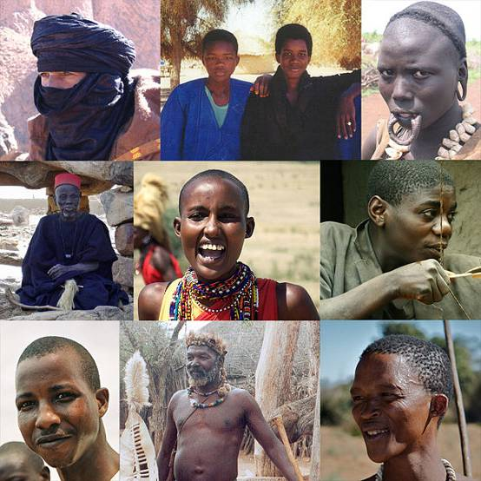
Население Африки
География 11 класс

Slide 10
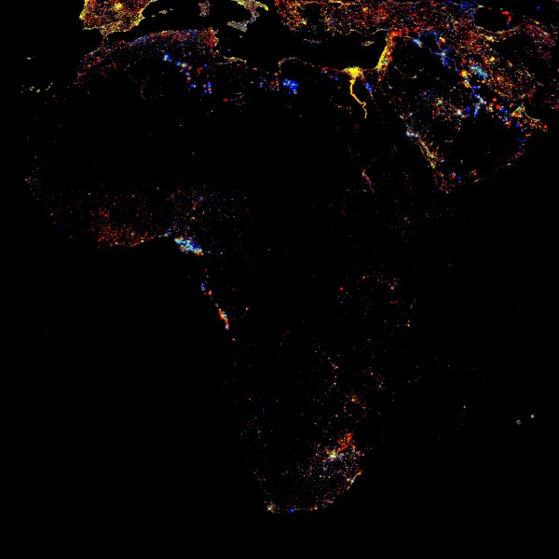

Slide 11
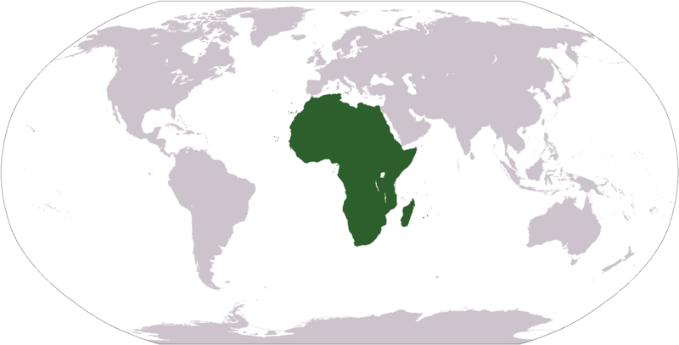
Прародина человечества
Многие ученые считают Африку прародиной современного человека
Теперь это подтверждает и ДНК: наши самые дальние предки все были выходцами из Африки, и в каждом из нас есть капелька "черной" крови

Slide 12
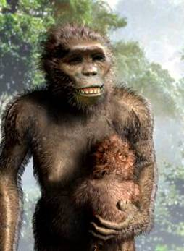
Во второй половине ХХ в.в Восточной Африке в пластах горных пород, имеющих возраст около 2,7 млн.лет, были обнаружены остатки человека.
Скелет знаменитой Люси.

Slide 13
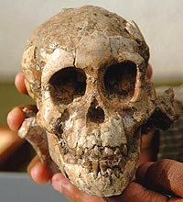
Девочка Селам
В области Дикика (Эфиопия) , являющейся, по-видимому, прародиной человечества, в 2000 году были найдены останки девочки, которая относится к виду Австралопитекус афаренсис. Девочка Селам ("за мир" на североэфиопском наречии) старше Люси на несколько сотен тысяч лет жила примерно 3-3,3 миллиона лет тому назад.

Slide 14
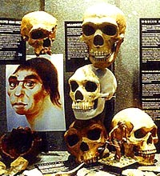
В Центральной Африке, в пустынном районе на северо-западе государства Чад обнаружили уникальный череп человекообразного существа, проживавшего здесь 6-7 миллионов лет назад. Это открытие способно перевернуть все современные представления об эволюции человека

Slide 15
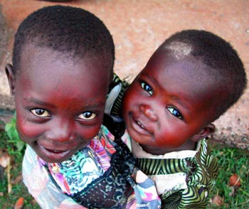
«Не иметь денег – беда. Но не иметь детей – быть бедняком в двойне»

Slide 16
Самый высокий темп воспроизводства во всем мире. Причина – давние традиции многодетности. Не проводится демографическая политика. Так в странах Нигер, Чад, Сомали на 1 тысячу жителей приходится 50 младенцев. Это в 4-5 раз больше чем в Европе и в 2,4 раза больше мировых показателей.

Slide 17
Страны лидеры по ЕП. 2 место Сомали -34 3 место Нигер - 32 4,5 места ДР Конго, Мали -31

Slide 18
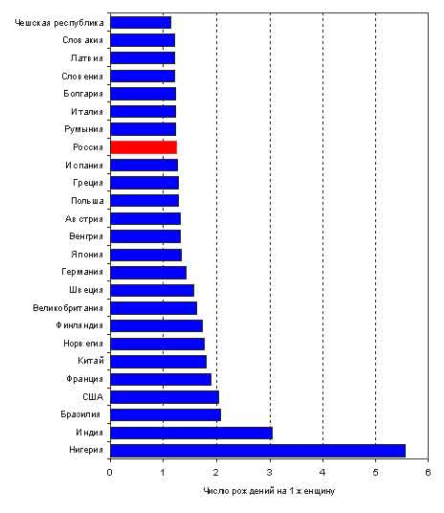

Slide 19
Не смотря на то, что Африка – регион самой высокой смертности, население растет очень быстро. Вывод: Африка находится на втором этапе демографического развития.

Slide 20
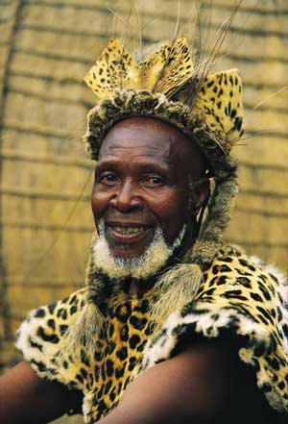
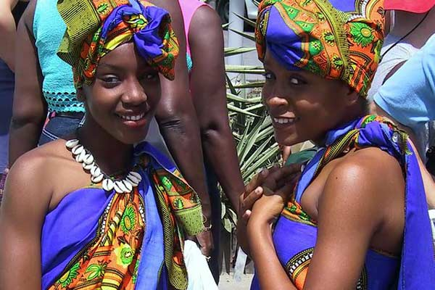
Продолжительность жизни Мужчины Женщины 51 год 52 года

Slide 21
Проблемы ► Высокая доля детских возрастов → обострение проблемы занятости, образования, здравоохранения . ► качество населения – самое низкое: 1\3 взрослых неграмотные, большой процент заболевших СПИДом. ► Этнические проблемы.

Slide 22
Этнический состав Выделяют 300-500 этносов. Некоторые уже сложились в крупные нации, но большинство на уровне народностей (родоплеменной строй).

Slide 23
Этнические конфликты: Судан, Кения, Нигерия, Ангола, Либерия и.др. Часто приобретают характер ГЕНОЦИДА. (так в 80-х годах В Либерии с населением 2,7 млн.человек погибло 150 тысяч, покинули жилища 500 тысяч, бежали в соседние страны 800тысячеловек). В среднем на Африку приходится половина всех беженцев в мире, причем это «Этнические беженцы».

Slide 24
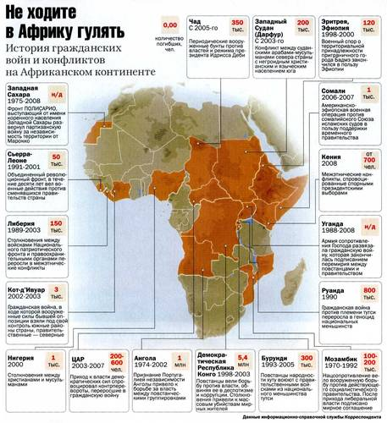

Slide 25
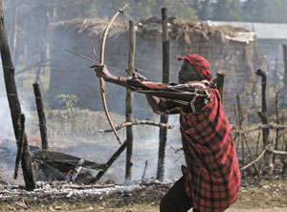
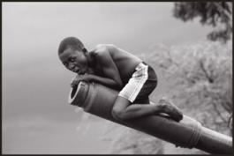

Slide 26
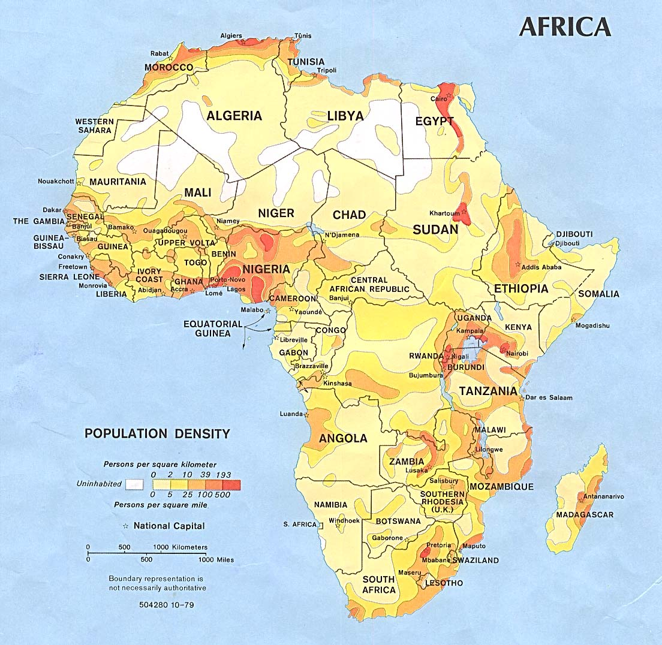
Плотность населения В несколько раз меньше, чем в Европе и Азии. Резкие контрасты. Так в Сахаре есть территории вообще не заселенные. Средняя 26 человек на 1 км2

Slide 27
Урбанизация Отстает от других регионов. Только формируются агломерации. Однако темпы урбанизации самые высокие (население городов удваивается каждые 10 лет). Города миллионеры: 1950г.-2, 1980 - 8, 1990-27. Растут только столичные города, приток сельского населения, не имеющего средств к существованию.

Slide 28
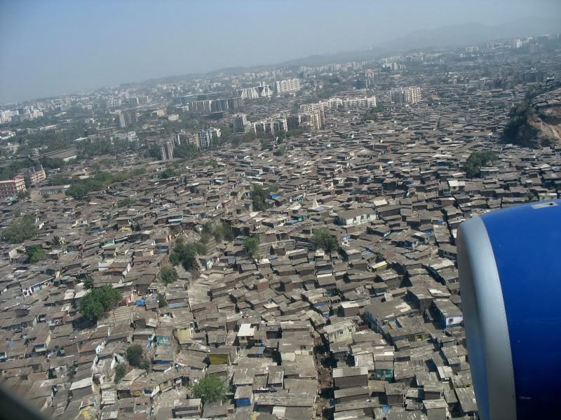
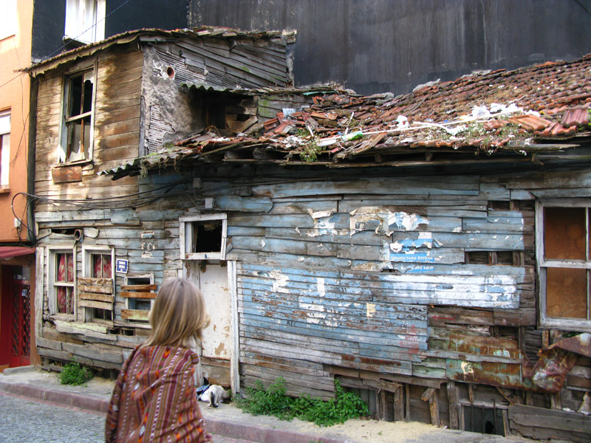
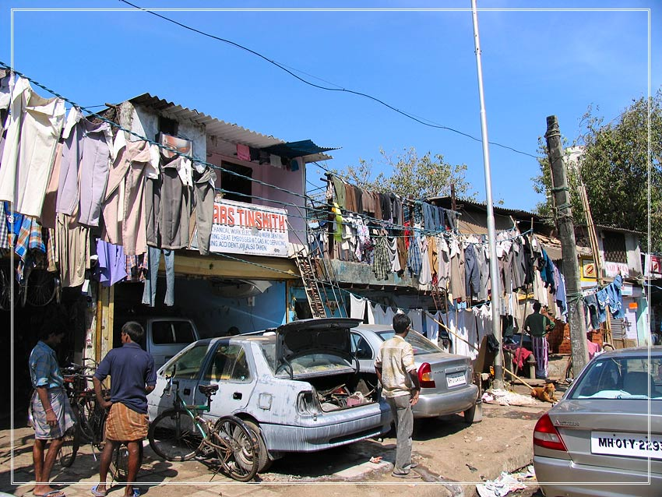
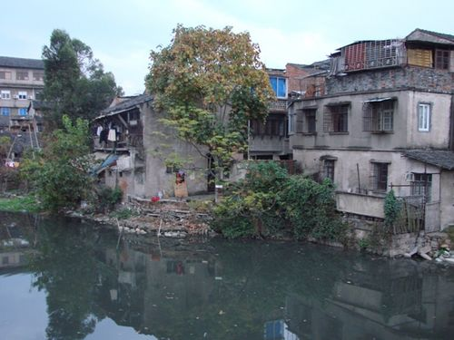

Slide 29
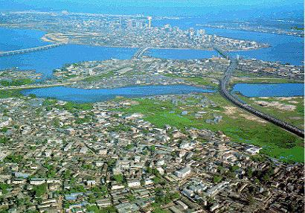
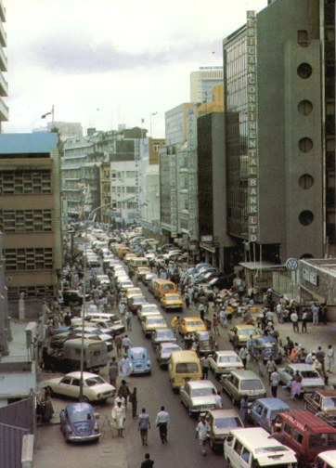
Самый большой город ЛАГОС (Нигерия). 12,8 млн человек .

Slide 30
Расы
МУЛАТЫ
экваториальная
европеоидная
монголоидная
САМБО
МЕТИСЫ
Человек современного типа появился в Африке примерно 11 тыс.лет назад. Под влиянием местных условий формировались расы.

Slide 31
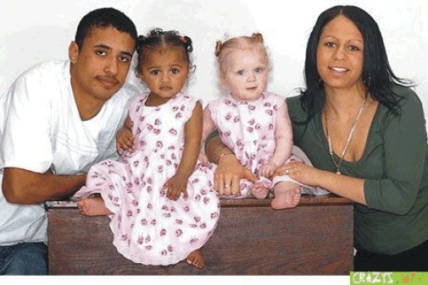
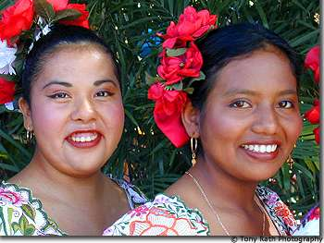

Slide 32
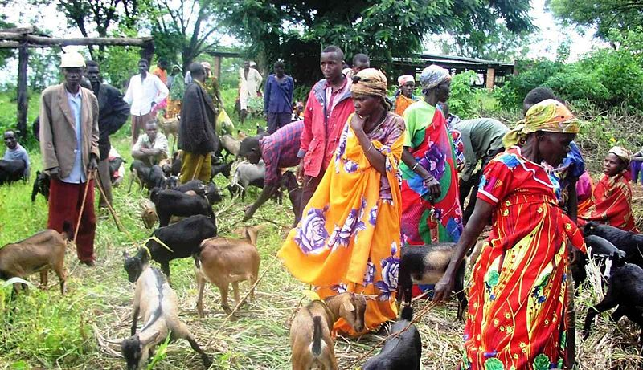
8 крупнейших народов, численностью свыше 10 млн человек: хауса, фульбе, йоруба, игбо, амхара, оромо, руанда, малагасийцы.

Slide 33
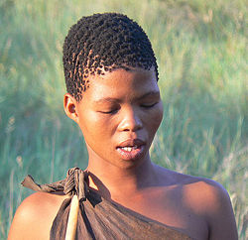
Бушмены
Собирательное название, применяемое к нескольким коренным южноафриканским народам охотников-собирателей, говорящих на койсанских языках и относимых к капоидной расе. Общая численность — около 100 тысяч человек.

Slide 34
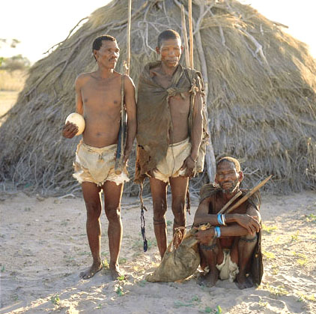
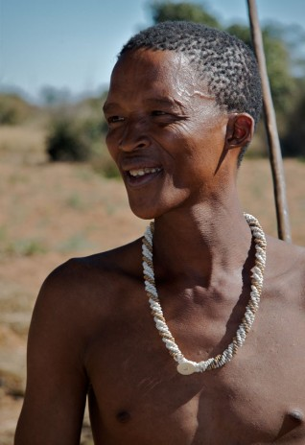
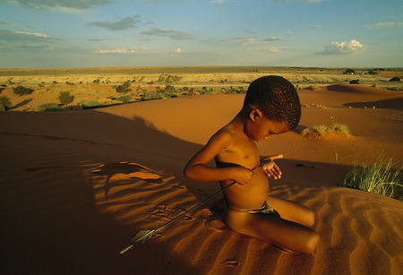

Slide 35
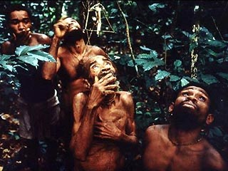
Пигмеи
Пигмеи, проживающие в дремучих джунглях Конго, выпустили в свет свой дебютный компакт-диск с песнями, описывающими трудности и прелести жизни в лесу
Группа низкорослых негроидных народов, обитающих в лесах тропической Африки

Slide 36
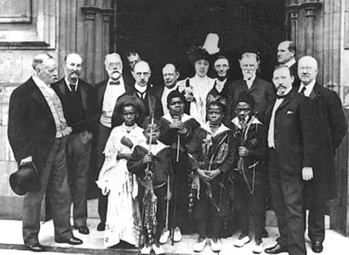
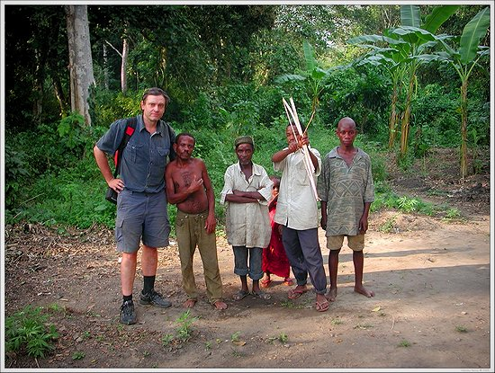
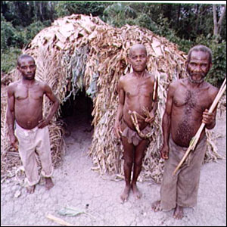
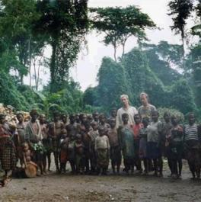

Slide 37
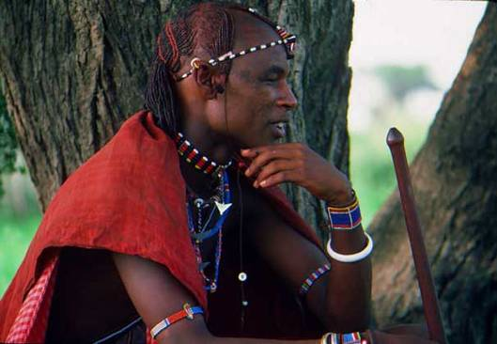
Масаи
Ведут полукочевой африканский коренной народ, живущий в саванне на юге Кении и на севере Танзании.
Масаи являются, пожалуй, одним из самых известных племён Восточной Африки. Несмотря на развитие современной цивилизации, они практически полностью сохранили свой традиционный уклад жизни

Slide 38
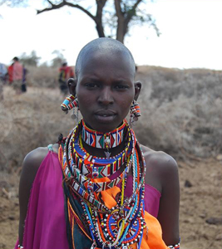
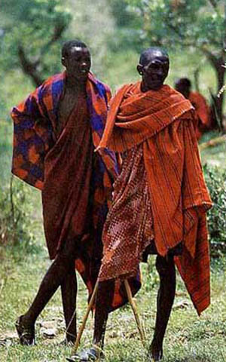
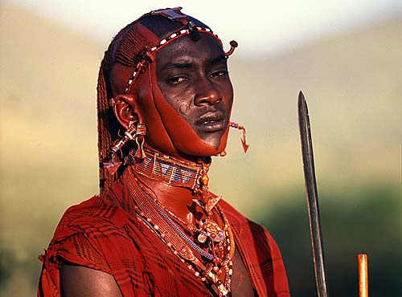

Slide 39
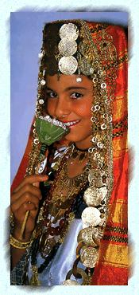
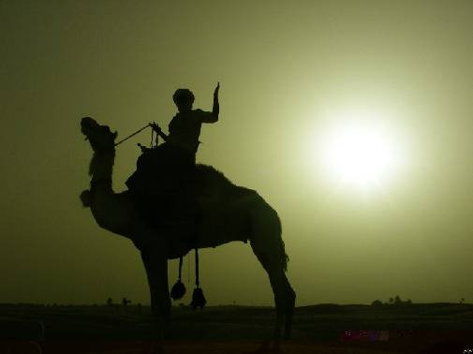
Берберы
Общее название покоренных в VII веке арабами и обращенных в ислам коренных обитателей северной Африки от Египта на востоке до Атлантического океана на западе и от Судана на юге до Средиземного моря на севере.

Slide 40
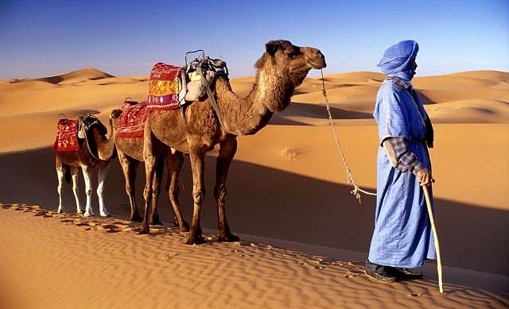
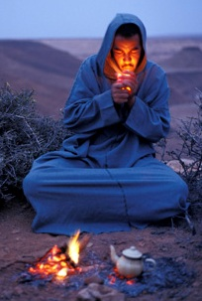
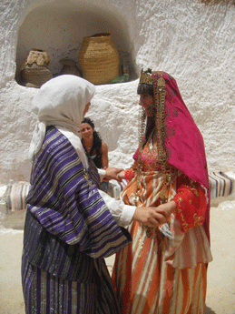

Slide 41
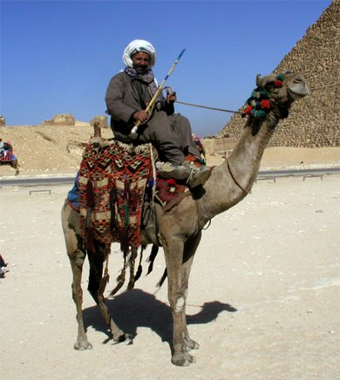
Бедуины
Бедуины (от арабского «бадауин» - обитатели пустынь. Слово «бедуин» в переводе с арабского имеет и другое значение - кочевник) - общее название, присвоенное всем племенам и народностям Аравии, которые, в отличие от оседлых жителей, ведут кочевую, привольную жизнь.

Slide 42
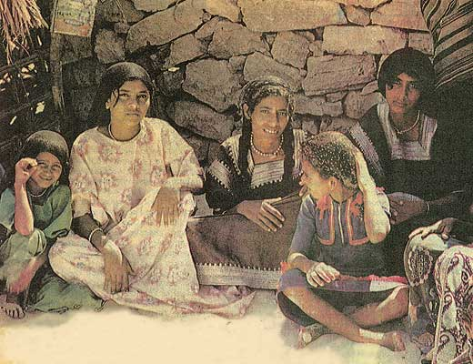
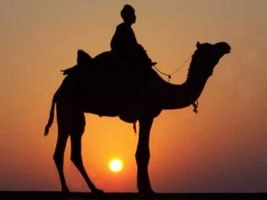
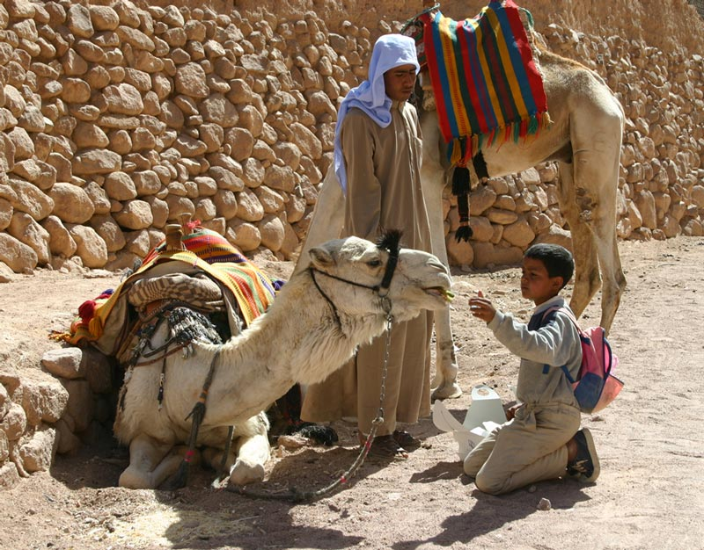
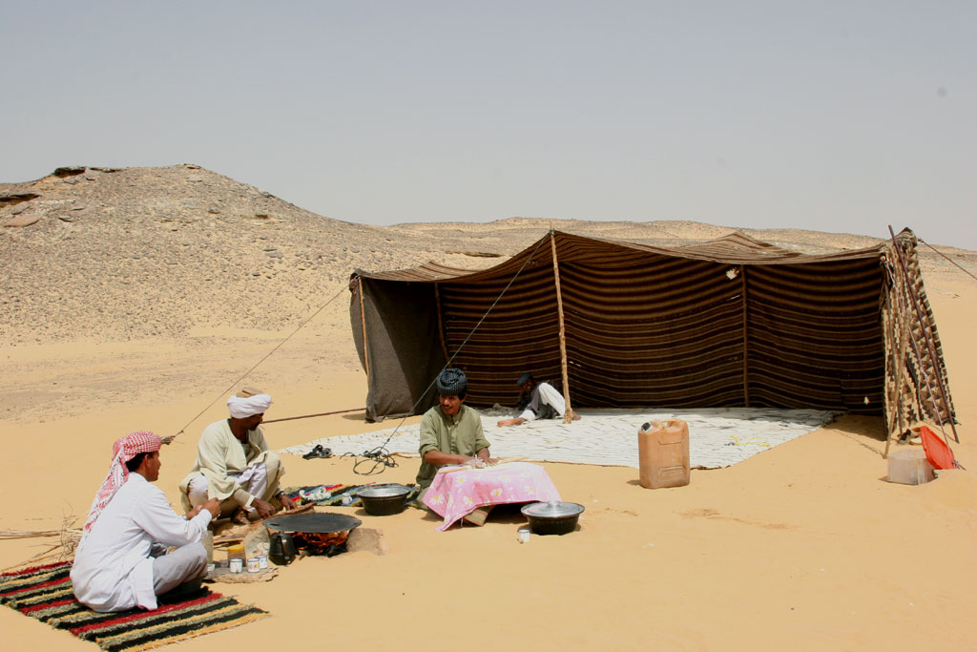

Slide 43
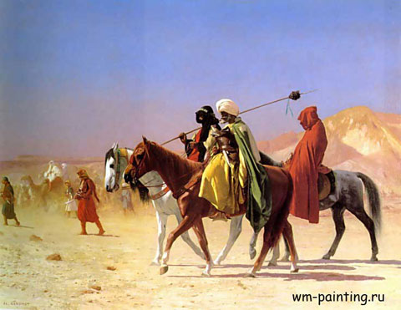
Арабы
Группа народов семитского происхождения, говорящих на множестве диалектов арабского языка и населяющих государства Западной Азии и Северной Африки

Slide 44
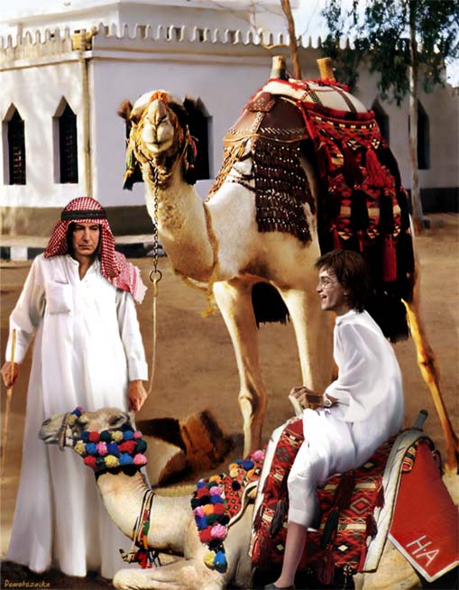
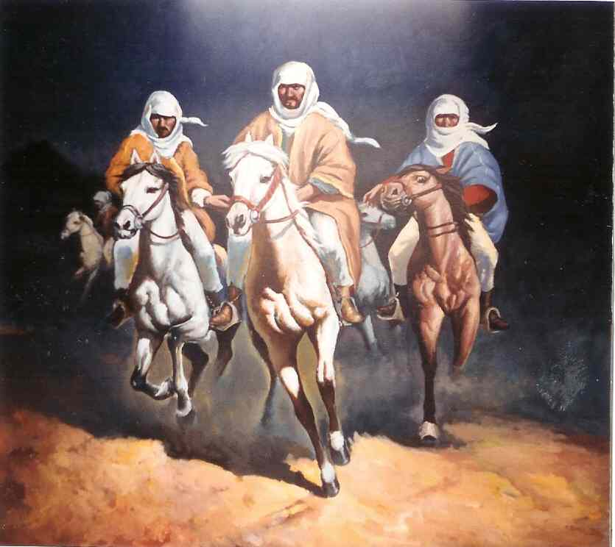

Slide 45
Домашнее задание - повторить лекционный материал - приготовить сообщение о народе, племени Африки

